Slide 1
进阶实验应用组 总结报告
周永潇 王文新
计95班

Slide 2
报告内容
开发历程和成果
应用选择
协议介绍
设计与简化
实际问题与解决方案

Slide 3





开发历程和成果
调研相关应用
确定开发方向
代码阅读
讨论修改计划
周次
4
6
7
8
15
14
13
12
9
Benchmark?
调试与使用
软件构建
代码编写
添加QUIC支持

Slide 4
报告内容
开发历程和成果
应用选择
协议介绍
设计与简化
实际问题与解决方案
新型时敏应用
远程桌面应用
比较与选择

Slide 5
新型时敏应用
云游戏
高性能的服务器
可靠高速的连接
简单的终端
直播
远程桌面

Slide 6
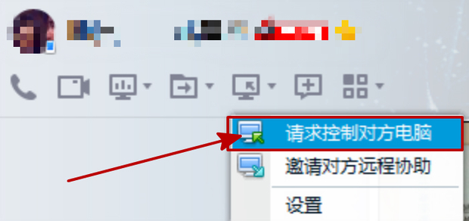
远程桌面应用
“屏幕控制”
功能完善
时延敏感
多模态的数据
音频，图像，控制信令……

Slide 7

VNC
VNC（Virtual Network Console）
相当于一款协议
截图，压缩，传输
开源仓库
[TigerVNC]：Client&Server

Slide 8

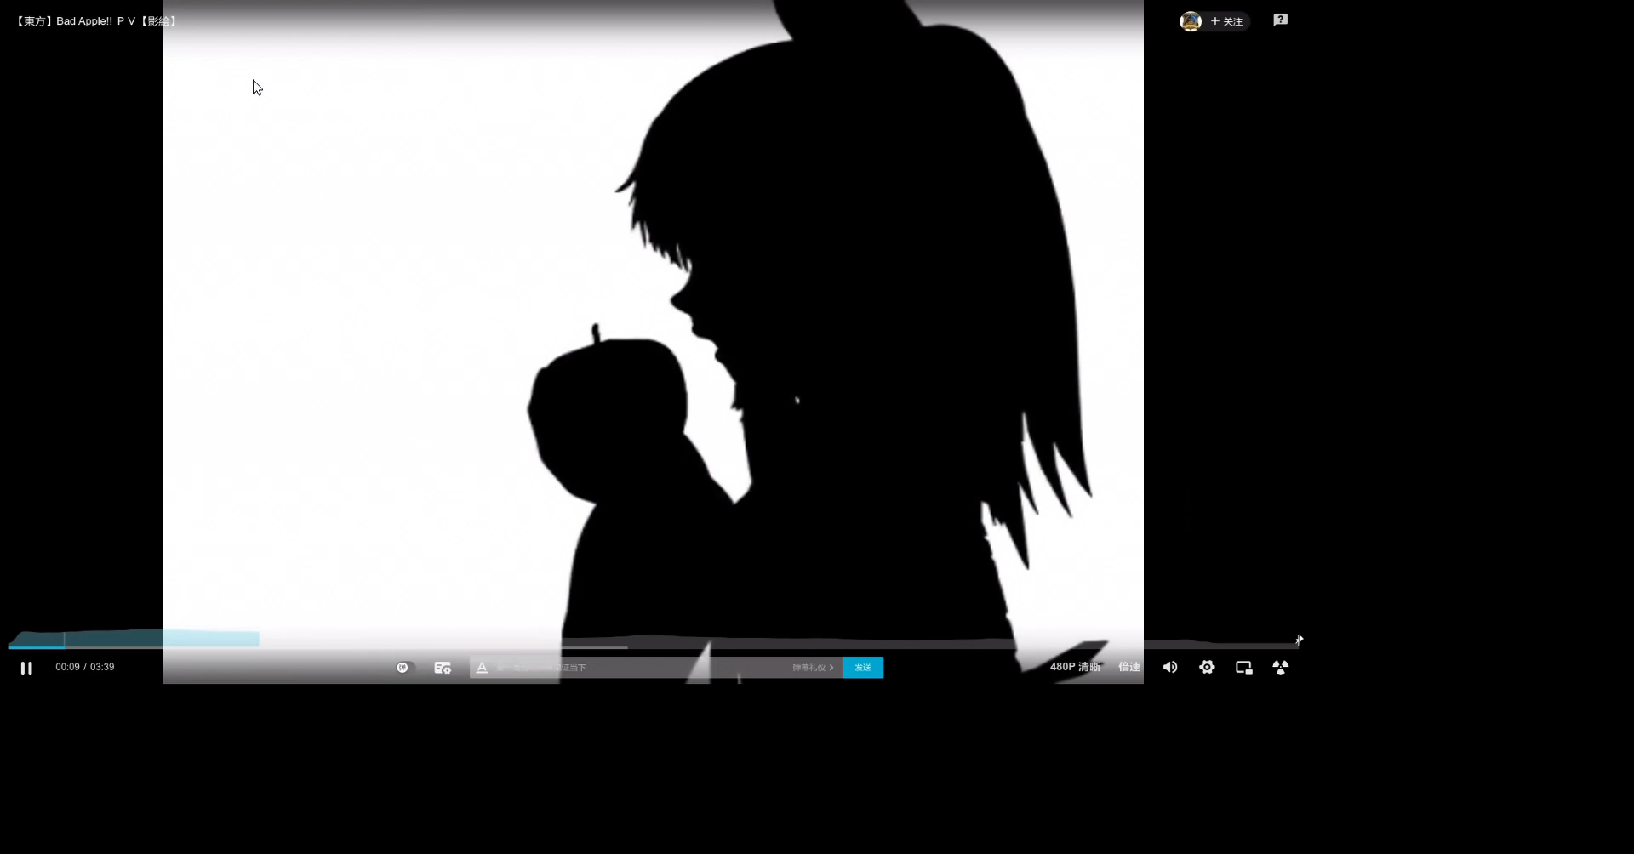
RDP、NX协议
RDP（Remote Desktop Protocol）
起源于微软的远程桌面协议
桌面系统级的优化
NX
NoMachine公司远程桌面协议
基于SSH，快速

Slide 9
综合比较
FreeRDP
性能略佳于VNC
原使用TCP，替换为DTP需大量修改
NX
性能极佳
闭源
TigerVNC
亦使用TCP，但替换为DTP的难度相对较小
最终选择

Slide 10
报告内容
选题
应用选择
协议介绍
开发与简化
问题与解决方案
QUIC协议
DTP协议

Slide 11
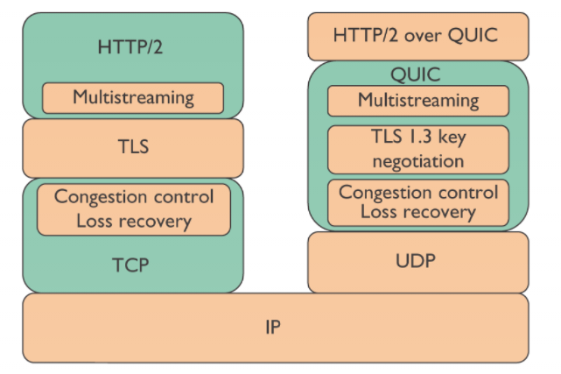
QUIC协议
quiche：一个Rust实现，a thin C API

Slide 12
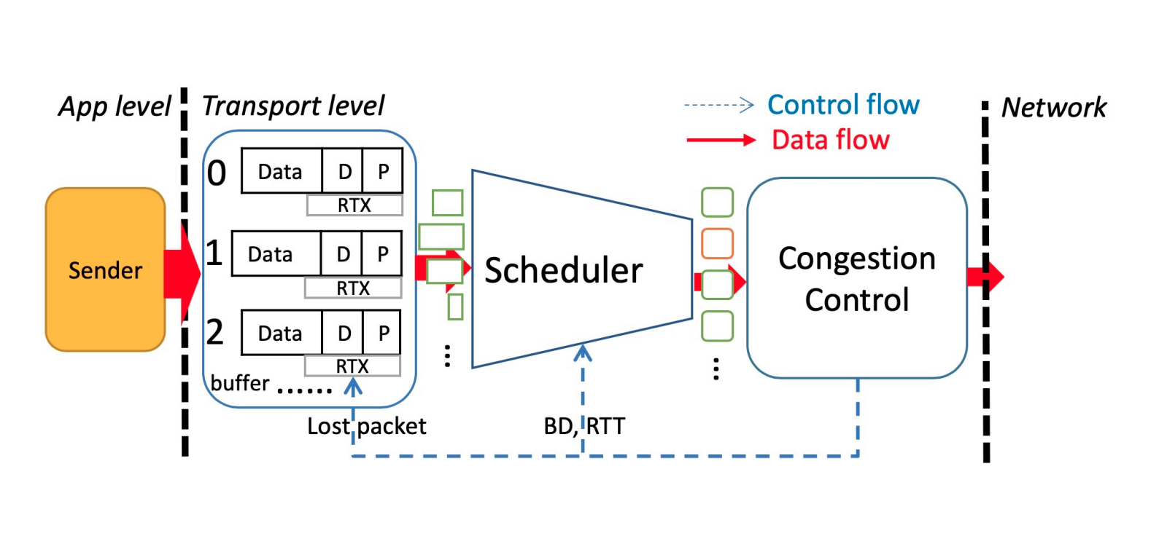
DTP协议
Deadline-aware Transport Protocol

Slide 13
报告内容
开发历程和成果
应用选择
协议介绍
设计与简化
实际问题与解决方案
架构梳理
功能简化
TODOs

Slide 14
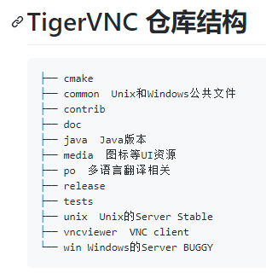

架构梳理
Linux、Windows平台的多款Server
Server、Viewer各自的私有、公用代码
具体协议的实现细节，代码太长
利用X11管理鼠标、键盘等，过程繁杂
无从下手？

Slide 15
架构梳理
双层架构
RFB定义桌面图像、控制信息等的传输方式
TCP为应用提供可靠的传输服务
VNC
RFB protocol
(remote framebuffer)
TCP

Slide 16
架构梳理
各类图像、控制处理与网络操作是解耦的!
TigerVNC Server
X related
复杂？简单!
RFB protocol
TCP Socket

Slide 17


功能简化
多个平台？Linux
多款Server？选择x0vncserver
一对多？一对一

Slide 18
TODOs
利用QUIC重写输入输出流，即可实现通信
使用DTP定义流优先级等信息
TigerVNC Server
Our Server
X related
X related
RFB protocol
RFB protocol
QUIC
TCP Socket
UDP Socket

Slide 19
报告内容
开发历程和成果
应用选择
协议介绍
设计与简化
实际问题与解决方案
软件构建
Quic连接
实际通信

Slide 20
软件构建
各种依赖库的缺失
对构建工具链不熟悉
autoconf、automake
Build了我们不关心的Xserver
patch
搜索文档，
不停尝试，
最终解决！

Slide 21
Quic连接
完成输入输出流的重写
TigerVNC Server
Our Server
X related
X related
RFB protocol
RFB protocol
FdInStream
FdOutStream
QInStream
QOutStream
TCP Socket
UDP Socket

Slide 22
Quic连接
仿照demo，进行quic连接
x

Slide 23
Quic连接
仿照demo，进行quic连接
x
缺少密钥对的配置文件！

Slide 24
实际通信
我们的想法：
QUIC连接建立后，即可利用Stream进行信息收发
利用DTP协议接口，针对不同类型的信息，设置不同优先级
实际问题：
Quiche库的连接建立封装程度低，和信息收发部分耦合。
源代码用Rust编写，叠加C的API，具体连接和通信过程难追踪。
设置优先级，需要区分图像、键盘、鼠标等繁杂过程

Slide 25
总结与心得
过程与结果？
实际开发中“玩命简化”的重要性
切身体会到理想和现实的差距
合作与讨论
崔老师和各位助教学长的帮助、指导

Slide 26
谢谢
周永潇 王文新
计95班
前期调研文档 https://github.com/Lander-Hatsune/blink
我们的VNC仓库 https://github.com/Lander-Hatsune/tigervnc

